Slide 1


01
Private and Confidential Kineton 2021 - www.kineton.it
KARP – Kineton Announcement Real-time Platform

Slide 2

Kineton
ARP
Developed by
02
Private and Confidential Kineton 2021 - www.kineton.it
KARP è un ecosistema software progettato e sviluppato da Kineton che consente la gestione di announcements in real-time per applicazioni OTT.

Slide 3



K
Announcement
RP
KARP è progettato per gestire template di diverso tipo: dal classico L-Banner, che si ottiene con videoscaling dello schermo principale, fino al template in overlay che può essere posizionato attraverso la dashboard in qualsiasi punto dello schermo stesso.
03
Private and Confidential Kineton 2021 - www.kineton.it

Slide 4

K
A
Real-Time
P
04
Private and Confidential Kineton 2021 - www.kineton.it
Per consentire aggiornamenti istantanei, KARP utilizza i Server-Sent Events: è una tecnologia push che consente ad un client di ricevere aggiornamenti automatici da un server tramite connessione HTTP. L'API EventSource per gli eventi inviati dal server è standardizzata come parte di HTML5 dal W3C.

Slide 5
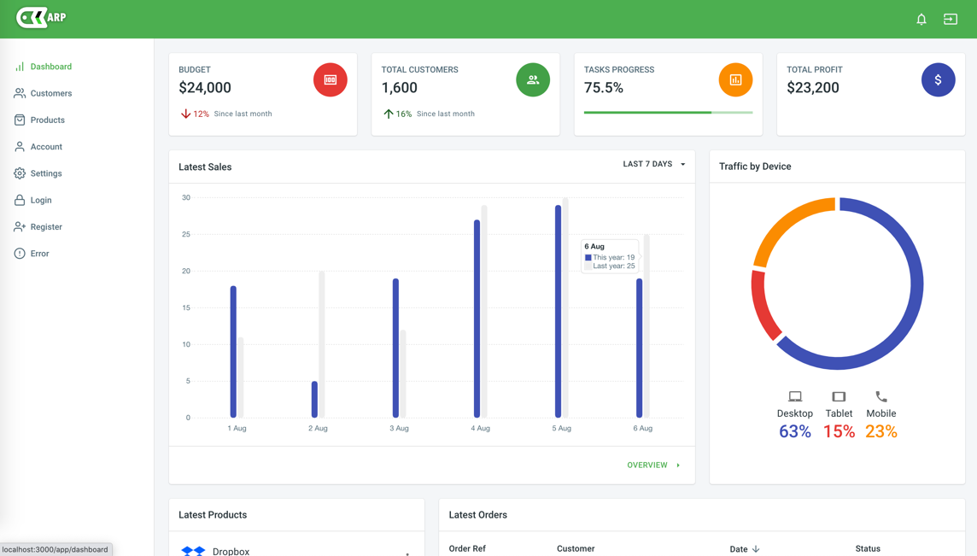
K
A
R
Platform
La Dashboard di KARP è ideata per gestire l’announcement in modo semplice ed efficace: oltre a creare, pianificare e lanciare le campagne, è in grado di interfacciarsi con i diversi palinsesti per rendere il processo di creazione delle campagne stesse il più semplice possibile.
05
Private and Confidential Kineton 2021 - www.kineton.it

Slide 6
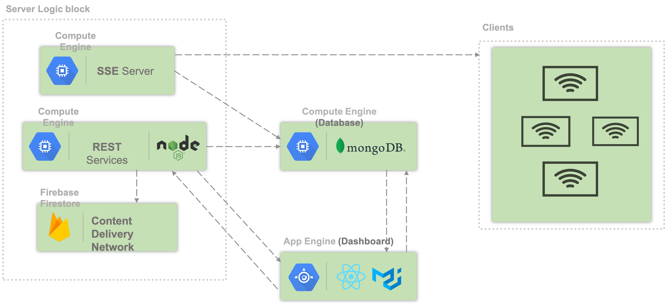
Architettura
06
Private and Confidential Kineton 2021 - www.kineton.it

Slide 7

Ad Server Integration
KARP è un prodotto agnostico, e lo è per scelta progettuale. Invece di consegnare al cliente un prodotto «a scatola chiusa», KARP implementa le funzionalità base della gestione degli announcement e rimane aperto a tutte quelle che sono le funzionalità che possono aderire alle necessità del contraente. Una di queste, è l’integrazione con altri Ad Server, come Google Ad Manager.
07
Private and Confidential Kineton 2021 - www.kineton.it

Slide 8

KINETON s.r.l.
karp@kineton.it;
8
Via E. Gianturco 23, 80146 – Napoli
Private and Confidential Kineton 2021 - www.kineton.it
081 18639910
08585821211

